Slide 1
Tema 2
Sistemas de Información para la Gestión . Contabilidad Financiera. Introducción.
Objetivos docentes.
Cuestiones y ejercicios teóricos.
- Problemas.
- El proceso de toma de decisiones.
Los sistemas de información contables y la toma de decisiones.
Outputs de los sistemas de información contables.
- Estructura básica de un balance.
- Estructura básica de la cuenta de resultados.
La ecuación contable fundamental y principios y conceptos básicos.
- Ecuación contable fundamental.
- Principios y conceptos fundamentales.
El proceso de la contabilidad financiera.
- Introducción.
- Visión global del proceso.
- El libro diario.
- El libro Mayor.
- El proceso de anotación y transferencia.
- Preparación de la cuenta de resultados.
- Preparación del Balance.
- Ejemplo práctico.
- Análisis financiero contable.

Slide 2
Objetivos docentes
Ser conscientes de la necesidad de utilizar estos sistemas de información contable en el proceso de toma de decisiones de la empresa, tanto para agentes internos y externos afectados por las actividades de las empresas.
Entender los fundamentos de los estados financieros preparados para una empresa.
Aprender el proceso básico de la contabilidad financiera como sistema de información.
Responder a las cuestiones teóricas que se plantean.
Solucionar los problemas prácticos que se proponen.

Slide 3
Cuestiones y ejercicios teóricos
1.- ¿Cuales son los inputs de un sistema de información contable?
2.- ¿Cuales son los outputs?
3 .- ¿Cuál es el significado del activos y pasivo y patrimonio en un balance de una empresa?
4 .- ¿Cuál es el significado de activo corriente y no corriente y pasivo corriente y no corriente y patrimonio neto?
5 .- Diferencias entre las fuentes financieras negociadas y no negociadas o espontánea. Ejemplos.
6 .- Señale cuatro diferentes agentes internos y externos interesados ​​en la información contable financiera y porqué.
7 .- Señale cuatro supuestos básicos y/o conceptos en el proceso de la contabilidad financiera. Explíquelos brevemente.
8 .- ¿Cuál es la ecuación fundamental de la contabilidad financiera?.
9 .- En su opinión. ¿Cómo debería financiarse el activo no corriente?
10 .- Dibuja los elementos y actividades involucradas en el proceso general de la contabilidad financiera.
11 .- ¿Qué es el proceso de transferencia del <diario al mayor? . Explíquelo brevemente.
12 .- ¿Qué es el libro Diario?,¿y el libro Mayor? ¿Existe alguna relación entre ellos?
13 .- Diferencias entre análisis financiero vertical y horizontal.
14 .- ¿Qué representan los coeficientes de liquidez?. Escriba tres ejemplos y sus fórmulas.
15 .- ¿Qué representan los coeficientes de solvencia?. Escriba tres ejemplos y sus fórmulas.
16 .- ¿Qué representan los ratios de rentabilidad?. Escriba tres ejemplos y sus fórmulas.

Slide 4
1.-El proceso de toma de decisiones.
Determinar
alternativas
El mundo real
Identificar
El problema
Seleccionar
consecuencias
preferidas
actuar
Predecir
consecuencias
Decisiones internas:
Decisiones financieras. Decidir qué cantidad de capital es necesario y a quien pedir el dinero
y los prestamos necesarios.
- Asignar los recurso obtenidos. Decidir como se invertirá y en que, los recursos obtenidos.
- Decisiones en la producción. Qué se va a producir, que cantidad y cuando, etc.
- Decisiones de Marketing. Determinar precios de venta, presupuesto de publicidad, …
Agentes internos
Los usuarios externos y sus decisiones
Agentes externos
1.- Propietarios y futuros propietarios (Accionistas y futuros accionistas) que deben comprar o vender acciones.
2.- Prestatarios. ¿Deberia darse un préstamo a esta empresa?. ¿Será la empresa capaz de devolver el préstamo?
3.- Trabajadores y sindicatos. ¿Será la empresa capaz de asegurar el pago presente y futuro de los salarios?
4.- Clientes. ¿Sobrevivirá la empresa lo suficiente para garantizar sus productos y servicios?
5.- Administración pública. ¿Cuantos impuestos debería pagar cada empresa?
6.- El público en general.

Slide 5
Los sistemas de información contable y el proceso de toma de decisiones.
El sistema de información contable. Esquema funcional.
Inputs
Apuntes
contables
Outputs
Balance
Cuenta de
Resultados,
......
SISTEMA DE
INFORMACIÓN
Datos
Proceso interno
Informacion
Toma de
decisiones
Sistemas contables de gestión. Esquema Funcional.
Outputs
Inputs
Costes
Productos defectuosos
Calidad
Productos
Margenes unitarios
Nivel de calidad
del Sistema Productivo
Competitividad de los productos....
SISTEMA DE INFORMACIÓN
Datos
Proceso Interno
Informacion

Slide 6


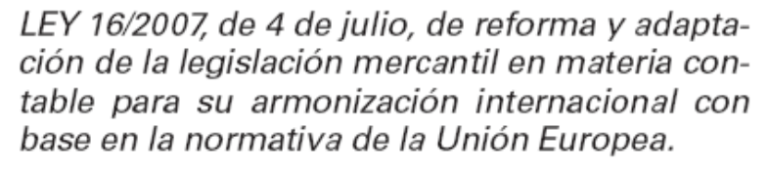
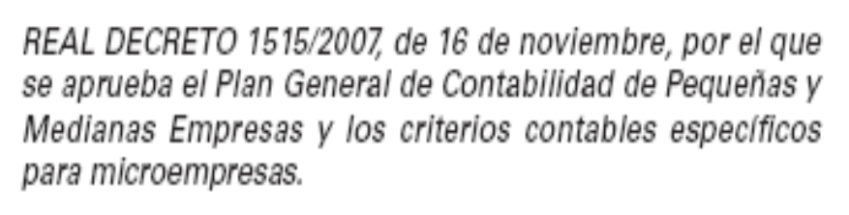
LOS SISTEMAS DE INFORMACIÓN CONTABLE Y EL ANÁLISIS DE INVERSIONES.
Su función es ofrecer información sobre la situación financiera y económica de una empresa, los cambios en estas
Estructuras y sobre los resultados de las operaciones (rentabilidad). Esta información se recoge en el informe anual.
CONTABILIDAD GENERAL O FINANCIERA : ESQUEMA FUNCIONAL
Outputs Cta. Resultados Previstos/Por periodos
Documentos de Cuentas Anuales
Balance
Cuenta Resultados
Estado cambios Patrimonio Neto
Estado de flujos de efectivo
Memoria anual
Inputs
Asientos
Contables
SISTEMA DE INFORMACIÓN
Registro Mercantil

Slide 7

BALANCE
ESTRUCTURA Y RELACIÓN ACTIVO -- PATRIMONIO NETO+PASIVO
ACTIVO
PATRIMONIO NETO Y PASIVO
TERRENOS
CAPITAL SOCIAL
RESERVAS
A.1 FONDOS
PROPIOS
A ACTIVO
NO CORRIENTE
FIJO O INMOVILIZADO
EDIFICIOS
RESULTADOS EJERCICIOS
OTROS
SUBVENCIONES
A.2 SUBVENCIONES
DEUDA
LARGO PLAZO
B PASIVO
NO CORRIENTE
MAQUINARIA
Fondo de maniobra
EXISTENCIAS
DEUDAS CORTO PLAZO
Fuentes negociadas
(Con coste)
PRODUCTOS
PRODUCTOS
MATERIAS
PRÉSTAMOS A C.P.
CREDITOS C.P.
TERMINADOS
EN CURSO
PRIMAS
DTO. EFECTOS
B ACTIVO
CORRIENTE
CIRCULANTE
FACTORING
C PASIVO
CORRIENTE
CIRCULANTE
CLIENTES
PROVEEDORES
ACREEDORES PUB.
DISPONIBLE
(Tesorería)
HACIENDA PUB (IVA, IRPF ...)
ORGANISMOS SEG. SOCIAL
Fuentes espontáneas
(Sin coste)
OTROS ACREEDORES (Personal)
Inversiones Derechos
Fuentes Financiación

Slide 8
LA CUENTA DE PÉRDIDAS Y GANANCIAS O DE RESULTADOS.
Ventas Brutas Explotación (bienes y/o servicios)
- Devoluciones
- Rappels (descuentos por cantidad)
IMPORTE NETO CIFRA NEGOCIO ......................
Variación existencias
Subvenciones
GASTOS EXPLOTACIÓN:
Aprovisionamientos
Gastos de Personal
Amortización Inmovilizado
Provisiones
Otros Gastos
A RESULTADO DE EXPLOTACIÓN ...........
+ Ingresos Financieros (dtos. por p.p.)
- Gastos Financieros
DIVIDENDOS
RESERVAS
B RESULTADO FINANCIERO ……………....
C = A + B RESULTADO ANTES DE IMPUESTOS …………...….
- IMPUESTOS SOBRE BENEFICIO ..........
D RESULTADO DEL EJERCICIO ……….
APLICACIÓN

Slide 9
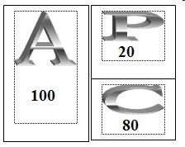
ECUACION FUNDAMENTAL DE LA CONTABILIADA FINANCIERA
ACTIVO =
PASIVO
+ PATRIMONIO NETO
PATRIMONIO NETO =
ACTIVO -
PASIVO
¿Y COMO SE LLEGA HASTA AQUI?

Slide 10
Conceptos Fundamentales.
Continuidad
Las empresas deben preparar sus estados financieros bajo el supuesto de que el negocio seguirá en existencia operativa en el futuro previsible y no tiene intención de reducir significativamente las operaciones .
Devengo
El concepto de devengo significa que las empresas deben preparar sus estados financieros contables para las transacciones a medida que se producen o se haya incurrido y no necesariamente cuando se produzca el intercambio de dinero, recibido o pagado.
Consistencia
Bajo este concepto, las empresas deberían adoptar tratamientos contables similares de un año a otro. En otras palabras, no debe cambiar su tratamiento contable con el fin de producir un resultado favorable en sus cuentas.
Prudencia.
Este concepto implica que las empresas deben preparar sus estados de cuentas con un espí-
ritu conservador.
Supuestos y otros conceptos básicos.
Entidad.
Se considera que la empresa tiene una existencia separada y aparte de sus propietarios, acreedores y otros
agentes o partes interesadas.
Transacción
Los eventos o acontecimientos que afectan a los activos, pasivos, accionistas, los ingresos y gastos de una entidad se llaman las transacciones y se registran en el sistema contable.
Dualidad
O contabilidad por partida doble. Significa que cualquier transaccion va a afectar como minimo a dos
Cuentas, ya que en todo suceso económico siempre podrá identificarse un recurso u origen de fondos,
y un empleo o aplicación de dichos fondos y esto debe registrarse en el sistema contable.
Medición y
valoración
La actividad económica se registra y se consignarán en términos de unidad común de medida (unidad
Monetaria m.u. en nuestro país €).

Slide 11
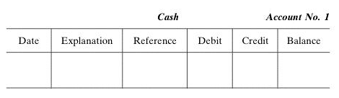
Coste
La mayoría de los activos (excluidos efectivo y cuentas a cobrar) se registran y presentan a su coste de
adquisición.
Periodicidad
Para ser útil, la información debe ser oportuna y actual. La contabilidad subdivide la vida de una entidad en
Períodos y los informes sobre su actividad de dichos períodos.
Continuidad
A menos que exista una fuerte evidencia de lo contrario, la contabilidad supone que la entidad va a continuar
las operaciones en un futuro indefinido.
El Proceso de la Contabilidad Financiera
(Desde las actividades diarias a las Cuentas Anuales)
Existe una cuenta para cada elemento de los estados financieros. Así, el balance consta de activo, pasivo y capital. La cuenta de resultados se compone de ingresos y gastos. Se muestran los aumentos, las disminuciones y los balances para cada cuenta. Por ejemplo un incremento en la cuenta de caja se produce como consecuencia de recibir dinero liquido, mientras una disminución se producirá cuando se produce un pago en dinero líquido.
Todas las cuentas del ACTIVO, PASIVO Y CAPITAL tienen la misma estructura. La estructura en forma de T”
Cuenta x
Debe
Haber
A pesar de que la estructura en ‘‘T’’ es la usual, lo mas conveniente es usar un formato que permita un listado mas detallado de la información, con un saldo corriente, para este fin se puede usar la estructura que sigue.
Caja
Cuenta nº 570
Fecha
Explicación
Referencia
Debe
Haber
Balance

Slide 12

Como se mencionó previamente, una anotación en el debe se refleja en la parte izquierda de una cuenta y un operación de crédito o en el haber en la parte derecha. Una operación en el debe se dice que carga la cuenta. Por convenio, un incremento en ciertas categorías de cuentas llamadas de activo y gastos son tos debitos (anotaciones en el debe), por lo tanto las disminuciones en estas cuentas se deben anotar en el haber. Por otra parte, los incrementos en cuentas de pasivo y capital e ingresos se anotan en el haber, y consecuentemente decrementos o disminuciones en estas cuentas se anotaran en el debe (Parte izquierda). Esta regla se ilustra en la siguiente figura.
Cuentas de Activo y Gasto
Cuentas de pasivo, capital e Ingresos
Db
Incrementos
Hb
Disminuciones
Db
Disminuciones
Hb
Incrementos
Para cada transacción que se produce, dos o mas cuentas están involucradas, Y siempre se debe producir que el sumatorio en el debe de una o mas cuentas debe ser igual al sumatorio de uno o mas registros en el haber de otra u otras cuentas. Esto se denomina como sistema de doble entrada. Por ejemplo, si se usa el dinero liquido de caja para comprar un coche, la cuenta de auto se incrementa (por lo tanto al ser una cuenta de activo se anota en el Debe) pero caja es una cuenta de activo que disminuye (por lo tanto la misma cantidad se anotara en esta cuenta en el haber)
EL PROCESO
La Contabilidad Financiera como Sistema de Información
Actividades Reales
Hechos económicos
El diario
El Mayor
Apuntes en el Mayor
Asientos en el Diario
Preparación del
Balance
Cuentas Anuales
EJEMPLO PRÁCTICO

Slide 13
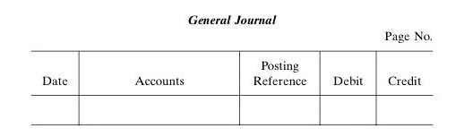
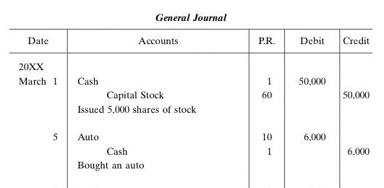
El Libro Diario
El diario es el libro de entradA en el que las transacciones se registran a diario en orden cronológico. Este proceso se llama asientos en el libro diario. Los débitos y créditos se enumeran junto con las explicaciones apropiadas. Así, se refleja en un solo lugar toda la información acerca de una transacción. Se pueden agrupar los los Libros Diarios generales y (2) Diarios Específicos. Estos últimos se utilizan cuando hay muchas transacciones repetitivas (por ejemplo, ventas). Los encabezados y lecturas utilizados en un Libro Diario General se muestran en las figuras siguientes.
El Libro Diario
Página nº
Referencia
del Mayor
Debe
Haber
Fecha
Cuenta
Eemplo
Diario General
Fecha
Cuenta
R.M.
Debe
Haber
El día 1 de Marzo un auto fue comprado al contado por un valor de 6,000.€
El día 1 de Marzo, la empresa ha recibido en caja 50,000 € por la venta de 5.000 acciones en el mercado de acciones.
Marzo, 1
Caja
570
Capital Social
102
Emisión de 5,000 acciones
2180
Caja
570
Compra auto

Slide 14
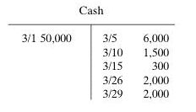
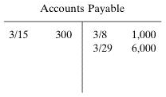
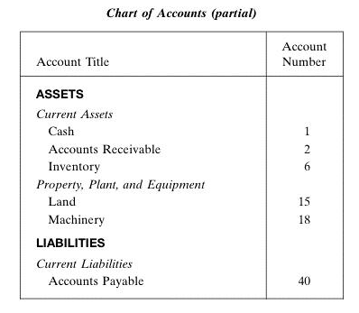

El Mayor
Todas las cuentas de una entidad se mantienen en un libro separado, llamado el libro mayor. Este libro, en efecto, es también obligatorio y donde se anotan los hechos económicos ,cuenta a cuenta y es la base para la elaboración del balance y cuenta de resultados. También es útil para la toma de decisiones, ya que proporciona al gestor el saldo de una cuenta determinada en un momento determinado. Por ejemplo, si el los resultados parecen pobres, el administrador puede determinar las ventas para el período que se examina. Del mismo modo, el gerente va a querer saber el saldo de caja al final del período de referencia con el fin de determinar si los fondos son suficientes para cumplir con los requisitos de liquidez. Para las empresas que utilizan ordenadores, las cuentas pueden ser almacenadas en cintas magnéticas o discos en lugar de en una carpeta del libro mayor. Si es así, los principios contables siguen siendo los mismos.
Codificadas
Según
Cuadro de Cuentas del PNC
Caja
570
La secuencia y numeración de las cuentas del libro mayor es costumbre que sea en el orden en que aparecerán en los estados financieros.
El sistema de numeración para el plan de cuentas debe dejar espacio para nuevas cuentas. Un rango de números asignado a cada categoría de los estados financieros. Por ejemplo, las cuentas de activos se le puede asignar los números 1 - 39, pasivos 40-59, el capital contable 60 a 69, los ingresos de 70 a 89, y los gastos de 90 a 120. Un cuadro parcial de las cuentas se muestra en el ejemplo siguiente.
Cuentas a pagar
4110
Cuadro de Cuentas (parcial)
Nombre de la Cuenta
Número de
Cuenta
ACTIVO
Terrenos
220
Activo Corriente.
Caja
Cuentas a Cobrar
inventario
Propiedades, planta y Equipo.
Terreno
Maquinaria
PASIVO
Pasivo corriente
Cuentas a Pagar
570
4310
350
220
223
4110

Slide 15
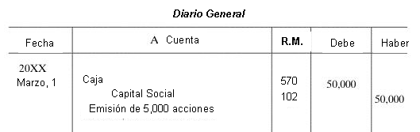


El proceso de asiento en el Libro Mayor
Este proceso se ha definido como la transferencia de información desde el Diario hacia el Mayor
Suponen los siguientes pasos:
La fecha y la cantidad del debe y del haber son anotadas en las correspondientes cuentas del Mayor.
Se anota la pagina correspondiente del Diario en el asiento correspondiente del mayor.
El número de cuenta, que sirve como referencia cruzada, es transferida desde la columna RM (Referencia del Mayor) del diario a la correspondiente cuenta del Mayor.
Ejemplo
Página J-1
Mayor
Capital Social
60
Caja
1
102
570
31/1 J-1
50,000
50,000
31/1 J-1
Muy Importante:
Cualquier anotación en la columna de la izquierda, debe ser correspondida con una o mas
anotaciones en las correspondientes columnas de la derecha, y viceversa, para que
se cumpla:

Slide 16
PREPARACIÓN DE LAS CUENTAS ANUALES:
Como pasar desde el Mayor hasta La Cta. Resultados y Balance.
En el proceso de traspaso desde el Diario al Mayor, los débitos deben ser igual a créditos, por lo que el total de débitos en el Mayor deben coincidir con el total de créditos. Un balance de comprobación se preparará para comprobar esta igualdad, con dos columnas de débito y crédito. Todas las cuentas están listadas en el orden en el que aparecen en el libro mayor, y sus saldos se colocan debajo de las columnas correspondientes. Cuando todas las cuentas se han enumerado, el total de la columna de débito, deberá demostrar ante el total de la columna de crédito. Si es así, se observfará una igualdad de los débitos y créditos correspondientes a las operaciones en el libro mayor. Si no, se ha producio uno o varios errores.
Paso 1: Establecer la Cuenta de Resultados (una cuenta más del Mayor)
Paso 2: Establecer el Balance
Paso 1: Establecer la cuenta de resultados en el Mayor:
Terreno
210
Honorarios Profesionales
705
112,000
15,000
Gasto por rentas
6691
Otras Cuentas
yy
¿Que errores detectan ustedes?
1,500
2,000
Gastos Salariales
640
2,000
Cuenta de Resultados
Honorarios profesionales
Menos: Gastos
Gastos por rentas
Gastos Salariales
Total Gastos
Ingresos netos
Otros Ingresos
752
2,000
Otros gastos
91
18.098
2,000

Slide 17
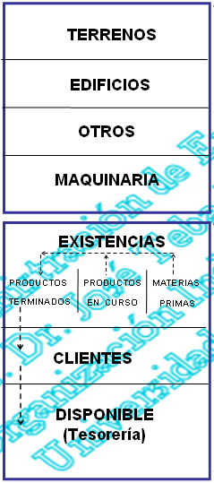
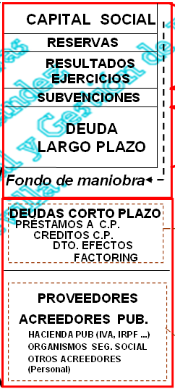
Paso 2: Establecer el Balance
Pasivo +
Patrimonio Neto
Activo
Terreno
210
Capital Social
102
112,000
50,000
Cuentas a pagar
4110
Otras Cuentas
yy
300
6,000
2,000
Mobiliario
12
Cuenta de Resultados
1,000
Honorarios profesionales
Menos: Gastos
Gastos por rentas
Gastos Salariales
Total Gastos
Ingresos netos
A pesar de que el balance de comprobación aporta la prueba aritmética de que los débitos y créditos son iguales, no permite detectar todos los errores. Puede que las cuentas estén mal. Por ejemplo, si una cuenta de débito se ha introducido incorrectamente en la cuenta de gastos de alquiler en lugar de la cuenta de autos, el total de las columnas de la balanza de comprobación estará bien, pero los saldos serán incorrectos. Además, si una transacción se omitió, las cuentas involucradas serán inexactas. El balance general es una hoja de cálculo y no un estado financiero formal. Sirve como base para la preparación del Balance y de la Cuenta de Resultados.

Slide 18
En la compañía ABC se han producido las siguientes transacciones económicas y financieras
1 .- El 2 de febrero, la empresa ABC ha recibido 50.000 € en efectivo por la venta de 8.000 acciones en el mercado de valores.
2 .- El 7 de febrero, una furgoneta se compró, después de pagar en metálico 6.000 €.
3 .- Posteriormente el día 9,un mobiliario fue adquirido a crédito por 1.000 €.
4 .- El 11 de febrero, la compañía tuvo que pagar un alquiler de 1.500 €.
5 .- El 15 del mismo mes se pagaron a acreedores 300 €.
6 .- Posteriormente el 19 se prestaron servicios a clientes valorados en 15.000 €.
7 .- El 3 de marzo los sueldos de 2.000 € se pagaron a los trabajadores.
8 .- El 15 de marzo, un edificio por valor de € 8000 fue comprado con un pago inicial de 2.000 € en efectivo y el resto a cuenta.
9 .- El 19 de marzo, un importe de 5.000 € se cobró a los clientes.
Se pide realizar los asientos en el Diario, en el Mayor y establecer la Cuenta de Resultados y el Balance

Slide 19
En la compañía ABC se han producido las siguientes transacciones económicas y financieras
1.- El 2 de febrero, la empresa ABC ha recibido 50.000 € en efectivo por la venta de 8.000 acciones en el mercado de valores.
2.- El 7 de febrero, una furgoneta se compró, después de pagar en metálico 6.000 €.
3.- Posteriormente el día 9,un mobiliario fue adquirido a crédito por 1.000 €.
4.- El 11 de febrero, la compañía tuvo que pagar un alquiler de 1.500 €.
5.- El 15 del mismo mes se pagaron a acreedores 300 €.
6.- Posteriormente el 19 se prestaron servicios a clientes valorados en 15.000 €.
7.- El 3 de marzo los sueldos de 2.000 € se pagaron a los trabajadores.
8.- El 15 de marzo, un edificio por valor de € 8000 fue comprado con un pago inicial de 2.000 € en efectivo y el resto a cuenta.
9.- El 19 de marzo, un importe de 5.000 € se cobró a los clientes.
Se pide realizar los asientos en el Diario, en el Mayor y establecer la Cuenta de Resultados y el Balance

Slide 20
Asientos en el Diario
Fecha
Cuentas
R M
Debe
Haber
20XX
1
Febrero 2
Caja €
570
50,000
Capital Social
102
50,000
2
Febrero 7
Elemento de Transp.
218
6,000
Caja
570
6,000
3
Febrero 9
Mobiliario
216
1,000
Acreedores
411
1,000
4
Febrero 11
Pago rentas (alqu.)
6691
1,500
Caja
570
1,500
5
Febrero 15
Acreedores
411
300
Caja
570
300
6
Febrero 19
Clientes
430
15,000
Prestación de serv.
705
15,000
7
Marzo 3
Sueldos y S.
640
2,000
Caja
570
2,000
8
Marzo 15
Construcciones
211
8,000
Caja
570
2,000
Acreedores
411
6,000
9
Marzo 19
Caja
570
5,000
Clientes
430
5,000

Slide 21
Asientos en el DIARIO
MAYOR
Fecha
Cuentas
R M
Debe
Haber
20XX
1
Febrero 2
Caja
570
50,000
Capital Social
102
50,000
2
Febrero 7
Elemento de trans.
218
6,000
Caja
570
6,000
euros
3
Febrero 9
Mobiliario
216
1,000
Acreedores
411
1,000
4
Febrero 11
Arrendamientos y C.
621
1,500
Caja
570
1,500
5
Febrero 15
Acreedores
411
300
Caja
570
300
6
Febrero 19
Clientes
430
15,000
Prestación de serv.
705
15,000
7
Marzo 3
Sueldos y S.
640
2,000
Caja
570
2,000
8
Marzo 15
Construcciones
211
8,000
Caja
570
2,000
Acreedores
411
6,000
9
Marzo 19
Caja
570
5,000
Clientes
430
5,000
SE PASAN TODAS LAS CUENTAS Y SE COLOCAN EN EL MAYOR EN LA CATEGORIA ADECUADA

Slide 22
El Libro Mayor
ACTIVO
=
PASIVO
+
PATRIMONIO NETO
Caja
570
Acreedores
411
Capital Social
102
1
2/2
50,000
2/7
6,000
2
5
2/15
300
2/9
1,000
3
€50,000
2/2
50,000
1
9
2/19
5,000
2/11
1,500
4
3/15
6,000
8
€6,700
2/15
300
5
€11,800
^restación de serv.
705
3/3
2,000
7
3/15
2,000
8
€15,000
2/19
15,000
6
€55,000
€43,200
Arrendamientos y C.
621
Clientes
430
€1,500
Cuentas anuales
4
2/11
1,500
6
2/19
15,000
2/19
5,000
9
Sueldos y S.
640
€10,000
Cuenta de Resultados
Construcciones
Balance
7
3/3
2,000
€2,000
211
8
3/15
8,000
€8,000
Cuenta de resultados
Elemento de transp.
218
2
2/7
6,000
€6,000
Ingresos Profesionales (serv.)
Menos: Gastos
Pago de rentas
Gastos salariales
Total Gastos
Ingresos netos
€15,000
€1,500
Mobiliario
216
€2,000
3
2/9
1,000
€1,000
€11,500
€11,500

Slide 23
Balance
PASIVO Y PATRIMONIO NETO
Pasivo corriente (circulante)
Acreedores
Total pasivo circulante
Capital social y patrimonio (accionistas)
Capital Social
Beneficios retenidos
Total Capital social y patrimonio net.
Total pasivo y patrimonio neto
ACTIVO
Activo corriente (circulante)
Caja
Clientes
Total Activo corriente
Activo Fijo (no corriente)
Construc.
E. Transp
Mobiliario
Total Activo Fijo
Total Activo
€43,200
€6,700
€10,000
€6,700
€53,200
€50,000
€11,500
€8,000
€6,000
€61,500
€1,000
€15,200
€68,200
€68,200
=

Slide 24
Análisis de Estados Financieros
Los estados financieros de una empresa presentan los datos en bruto sobre sus activos, pasivos, acciones en el balance general y sus ingresos y gastos en la cuenta de resultados. Sin someter a estos datos a un correcto análisis, muchas conclusiones falaces pueden ser obtenidas sobre la situación financiera de la empresa.
El examen de las cuentas anuales se lleva a cabo por los acreedores, inversores y otros usuarios de los estados financieros, al objeto de determinar la solvencia y potencial de ingresos de una entidad. Este capítulo explora los diferentes instrumentos de medición que se pueden utilizar para evaluar la salud financiera de un negocio, incluyendo el análisis horizontal, vertical, y el análisis relacional.
Es importante para el analista examinar las tendencias de las cuentas y los diferentes ratios a lo largo del tiempo. Y realizar comparaciones con otras compañías del ramo. El analista debe asegurarse que los datos obtenidos para el mismo dentro de la empresa y el sector de negocio donde realiza sus actividades pueden ser comparables.
Análisis Horizontal.
El análisis horizontal analiza la evolución de las cuentas en unidades monetarias (€, $) y términos porcentuales a lo largo de los años. Unas ganancias de 3 millones de € en un año parecen buenas después de un año con ganancias de 1 millón de €, pero mucho menos deseable después de un año con unas ganancias de 4 millones de €. El análisis horizontal suele ser mostrado en las comparativas de los estados financieros. En los informes anuales, las empresas suelen mostrar el comparativo de datos financieros en un período de cinco años.
El análisis horizontal destaca las tendencias de las distintas cuentas en los estados financieros. Es de esta forma relativamente fácil de identificar áreas de divergencia que requieren mayor análisis. El problema puede estar en todo el sector, o simplemente dentro de la empresa. Es importante mostrar tanto las u.m. como el importe de la variación y el porcentaje de cambio porque el uso de uno solo de estos items podría provocar conclusiones erróneas..

Slide 25
Análisis vertical
En el análisis vertical, se usa un dato significativo de un estado financiero como valor base , y todos los otros valores del estado financiero son comparados con él.
Lo mas común es realizar la comparativa de cada cuenta respecto a las ventas netas en tanto por ciento. Este análisis debería comparar las cifras de año en año, al objeto de evaluar aquellas areas que requieran una mayor y profunda atención en función del análisis de las tendencias. En la cuenta de resultados, a las ventas netas se le asigna un valor de 100 y el resto de las cuentas que se utilicen y que van a ser evaluadas se le asigna un valor como porcentaje en comparación con las ventas netas.
80 -----→ 100
100 -----→ X
102 -----→ 100
12 -----→ X
Los valores de los porcentajes verticales de una empresa deben ser comparados con los de sus competidores o con los porcentajes del sector donde desarrollan su actividad, de modo que se pueda determinar la posición relativa de la empresa. Al igual que en el análisis horizontal, el análisis vertical no es el fin del proceso. El analista debe estar preparado para profundizar en las áreas que, o bien el análisis horizontal o el vertical, o ambos, indica o consideran como posibles áreas problemáticas.

Slide 26
RATIOS DE LIQUIDEZ.
Muestran la situación financiera de la empresa a corto plazo
Fondo de maniobras: muestra la parte del activo circulante que esta siendo financiado con pasivo fijo
FM= AC- PC FM= PF-AF
Ratio de circulante= AC/PC
Ratio Quick o test ácido= AC- Existencias/PC
Ratio de Tesorería =Disponible/PC

Slide 27
RATIOS DE SOLVENCIA
(La solvencia es la capacidad de una empresa para hacer frente a las obligaciones a largo plazo)
RATIO de AUTONOMIA = PATRIMONIO NETO/ PASIVO.
Compara el patrimonio neto respecto al pasivo de la empresa es una medida de solvencia significativa ya que
evalúa el porcentaje de las obligaciones en la estructura de capital de la empresa al objeto de evaluar la capacidad
De endeudamiento de la misma.
RATIO: DEUDA A LARGO PLAZO / PATRIMONIO NETO
Es otro indicador de solvencia, referido a la cobertura de las deudas a largo plazo frente al patrimonio neto.
RATIO DE FIRMEZA= ACTIVO FIJO / PASIVO A LARGO PLAZO.
Refleja el grado en el que todos los activos fijos en planta de una empresa estan financiados con deudas (préstamos) a largo plazo.
RATIO DE GARANTIA= ACTIVO/EXIGIBLE
Inversiones de las que disponemos para hacer frente al exigible de la empresa.
RATIO BÁSICO DE FINANCIACIÓN= NETO /AF
Que parte del activo fijo es financiado con neto

Slide 28
RATIOS DE RENTABILIDAD
Es una medida de la salud financiera de la empresa y su capacidad para que sus ganancias suponga una rentabilidad de sus inversiones satisfactoria para sus propietarios.
RATIO DE RENTABILIDAD FINANCIERA= Bº/ NETO
RATIO DE RENTABILIDAD ECONÓMICA= Bº /ACTIVO= Bº/VENTAS x VENTAS/ACTIVO
RATIO DE ENDEUDAMIENTO O EXIGIBLE= PASIVO EXIGIBLE/ PASIVO
BENEFICIOS POR ACCIÓN.
Los beneficios por acción representan cuales son los beneficios que corresponden a cada acción ordinaria. Cuando se incluyen las acciones preferentes en la estructura de capital, se deben descontar los beneficios asignados a estas acciones preferentes para determinar la suma de beneficios que corresponderán a las acciones ordinarias.
RATIO PRECIO / BENEFICIO DE LA ACCIÓN.
Algunas ratios tratan de evaluar la relación de la empresa con sus accionistas. Así la ratio P/B es igual al precio de la acción en el mercado dividido por el beneficio por acción generado en un determinado período. Un valor alto de esta ratio es bueno porque indica que los inversores públicos consideran una situación muy favorable de la empresa.
RATIO DE DIVIDENDO POR ACCIÓN.
Muchos accionistas están interesados, fundamentalmente en la recepción de dividendos. La rentabilidad por dividendo de una acción se calcula al dividir los dividendos por acción entre el precio de mercado por acción.
Otra ratio de interés es el pago de dividendos, que es igual a los dividendos por acción dividido por las ganancias por acción.

